Slide 1
Nonogram
Izdelali: Nejc Podvratnik, Juš Osojnik, Grega Rubin

Slide 2
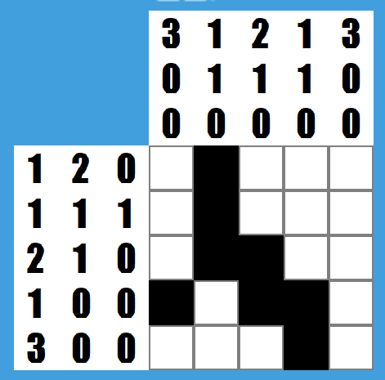
Pravila igre
Zapolniti ploščice po pravilih
Časovna omejitev

Slide 3
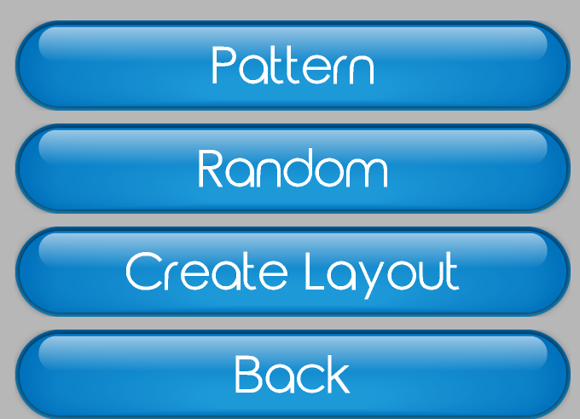
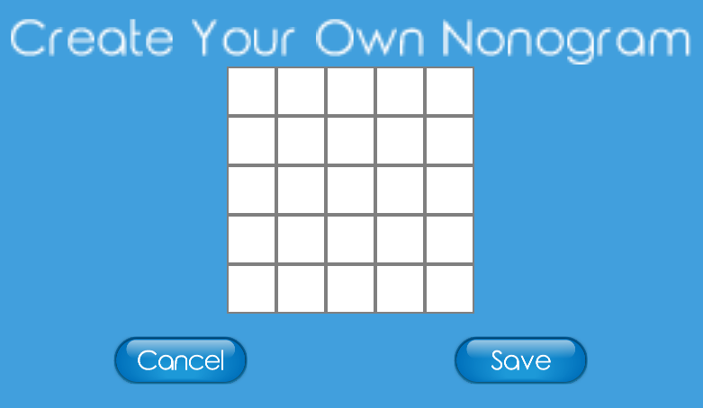
Načini igre
Pattern
Random
Create Layout

Slide 4
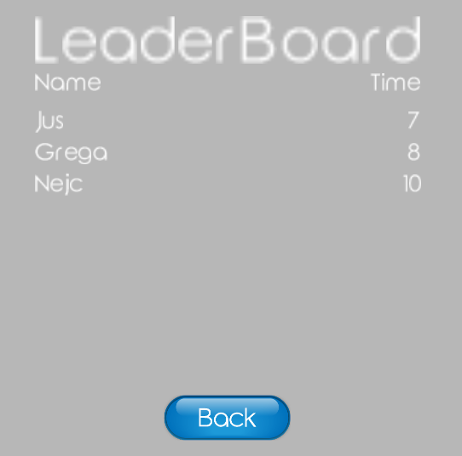
Lestvica-blockchain
Lestvica 10 najhitrejših časov
Shranjena na blockchainu

Slide 5
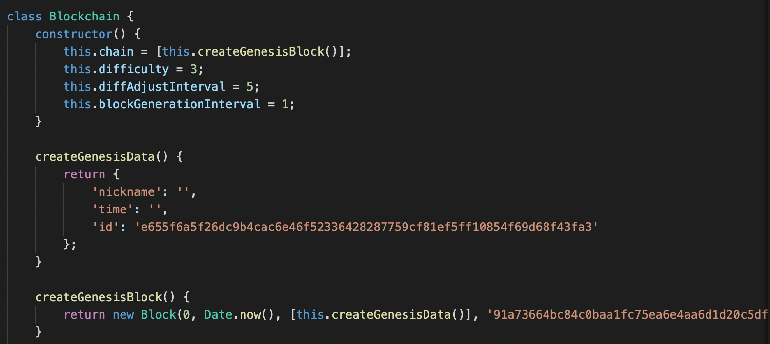
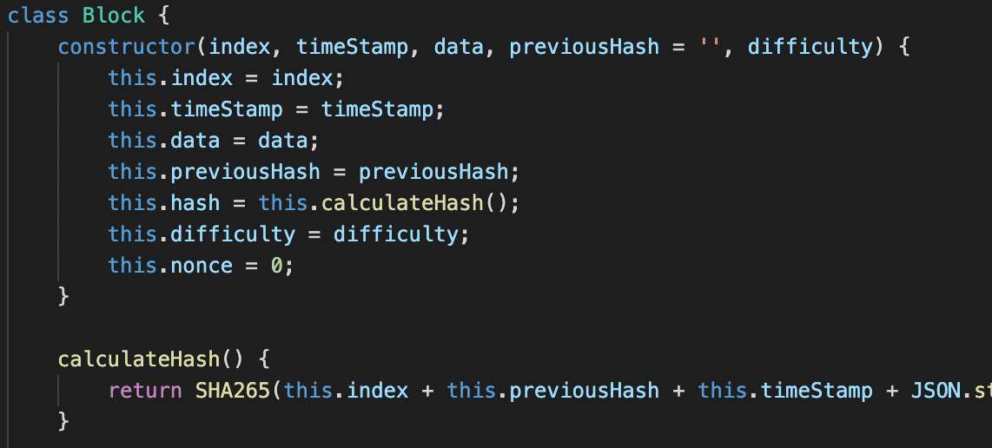
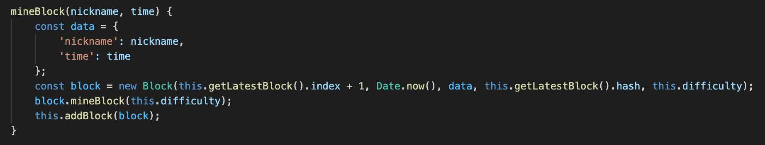
Blockchain implementacija
Hranimo ime igralca in igralni čas

Slide 6
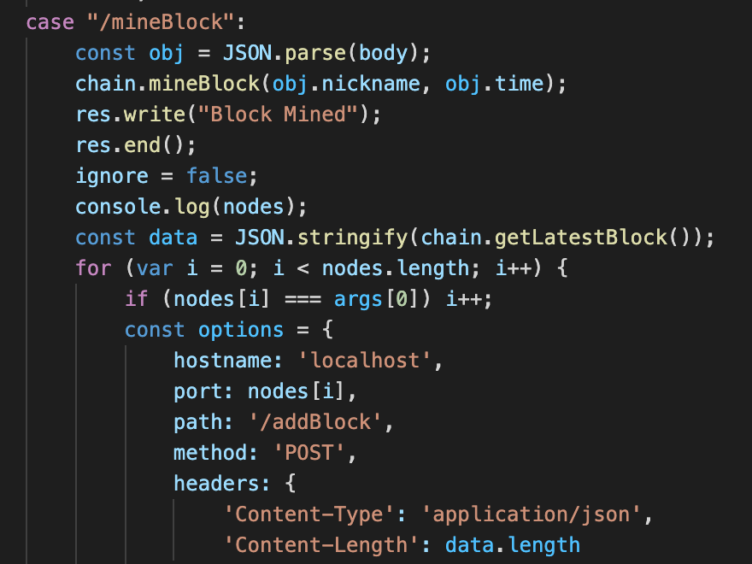
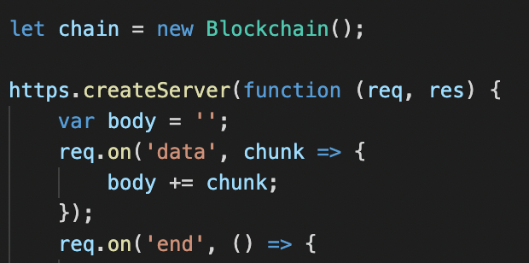
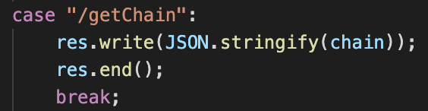
Blockchain implementacija - API (server)
Rudarjenje novih blokov /mineBlock
Vrne verigo blokov /getChain

Slide 7
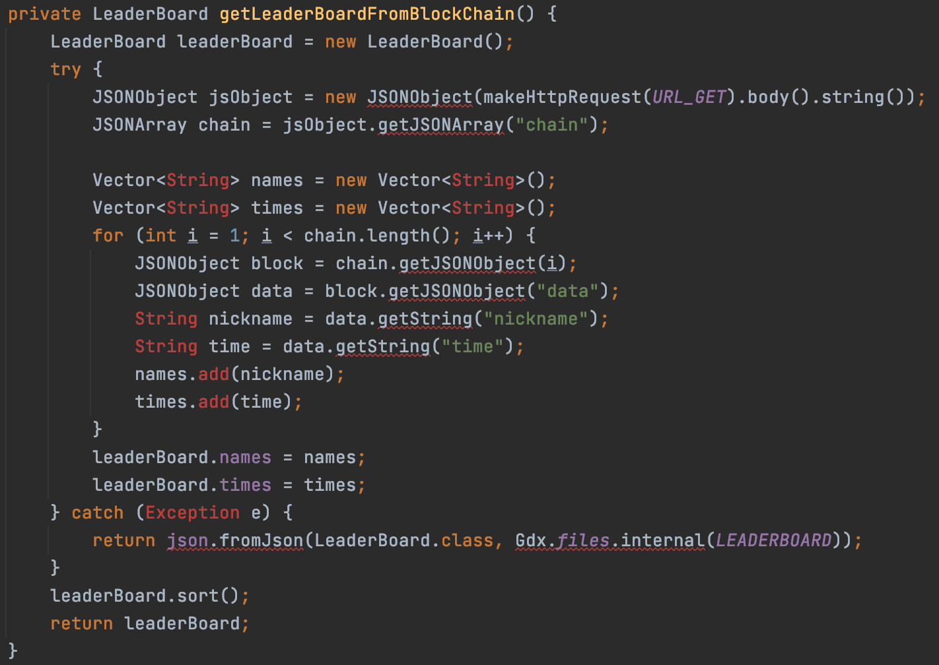
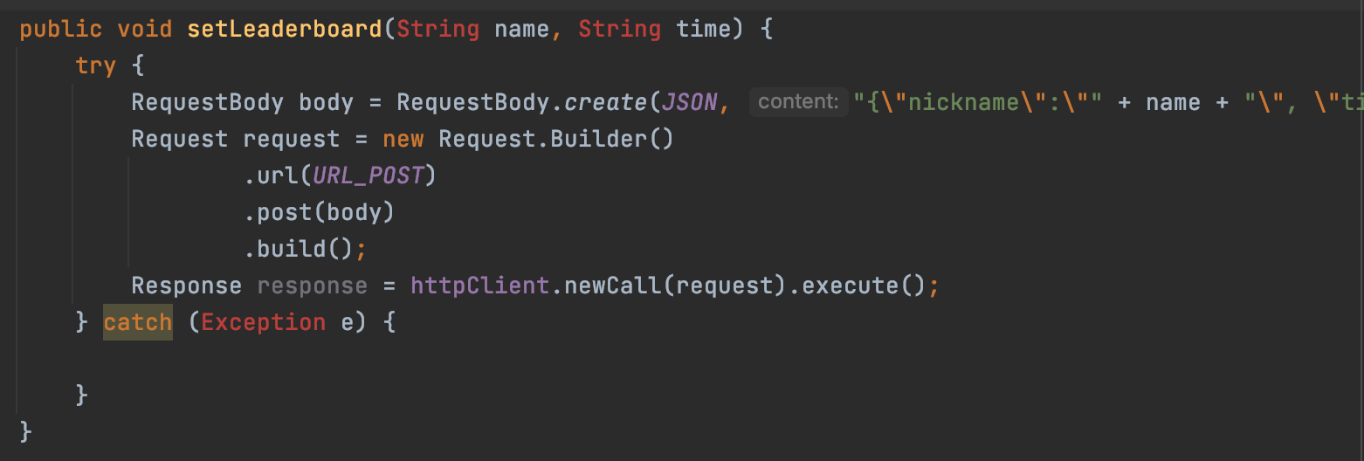
Blockchain implementacija - API (igra)
Na spletni streznik posiljamo http zahtevke

Slide 8


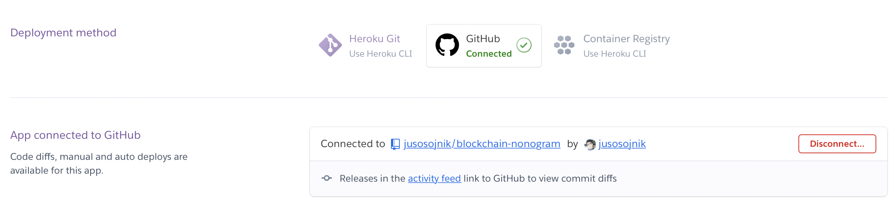
Blockchain implementacija - Server deployment
Http strežnik deployan na Heroku
https://www.heroku.com
https://blockchain-nonogram.herokuapp.com

Slide 9
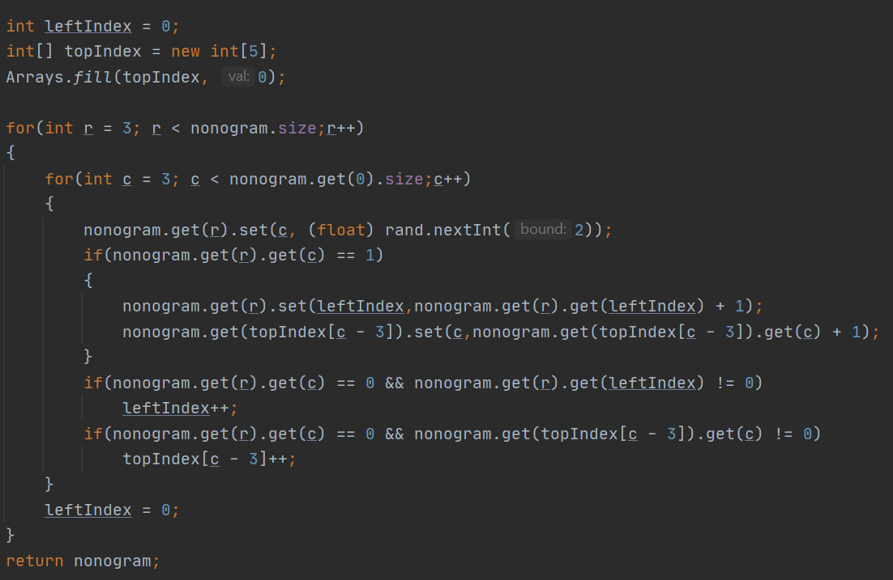
Ustvarjanje Igre
Pri Pattern naključno izberemo ploščice iz json datoteke
Pri Random se ploščice naključno generirajo
Pravila izračuna program

Slide 10
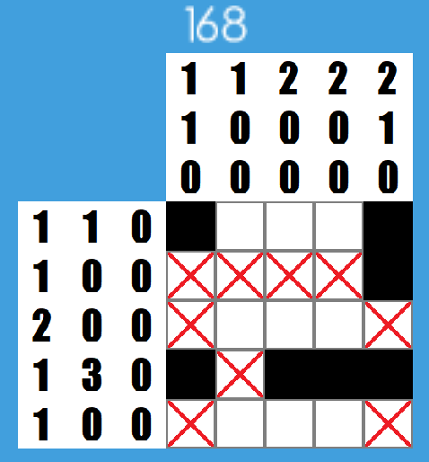
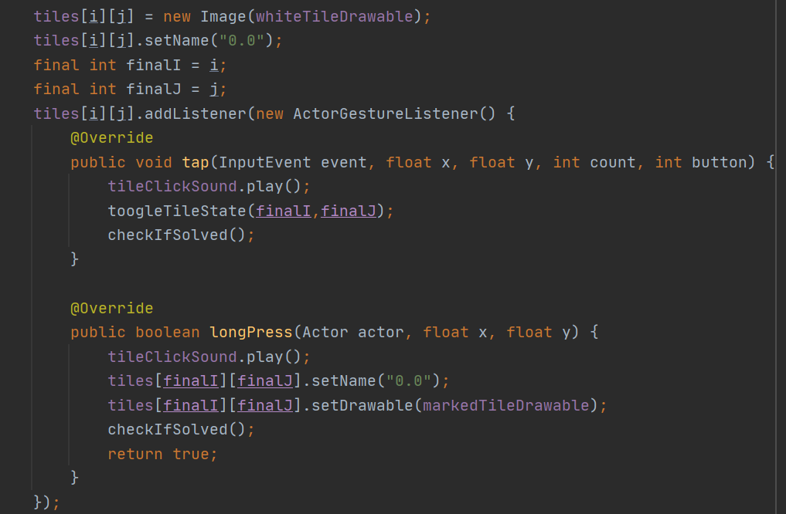
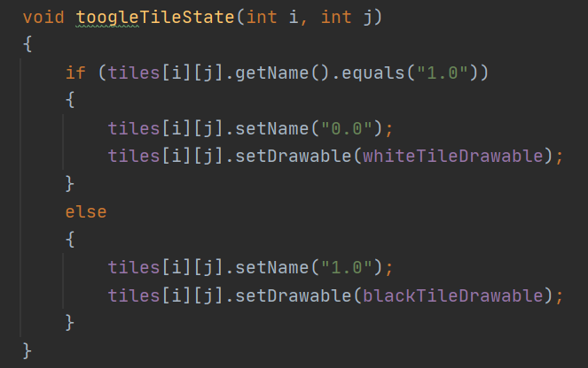
Označevanje Ploščic
Ploščice so slike
Imajo tri stanja: črn, bel in označen

Slide 11
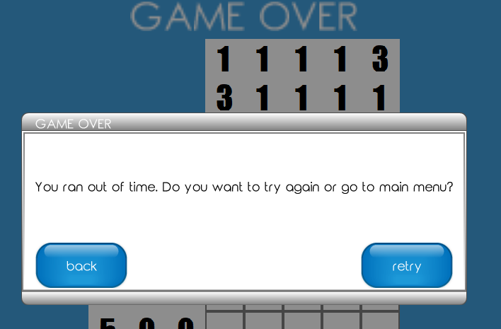
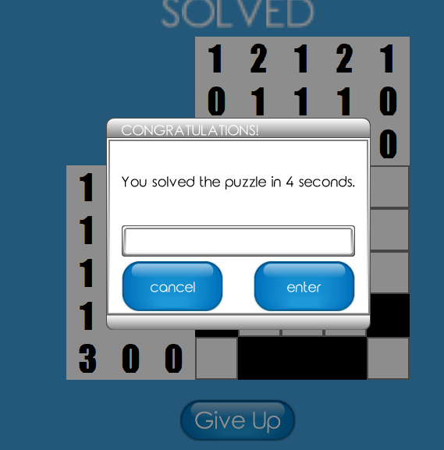
Končno stanje igre
Če uspešno rešimo igro
Če nam zmanjka časa
Gumb „Give Up“

Slide 12
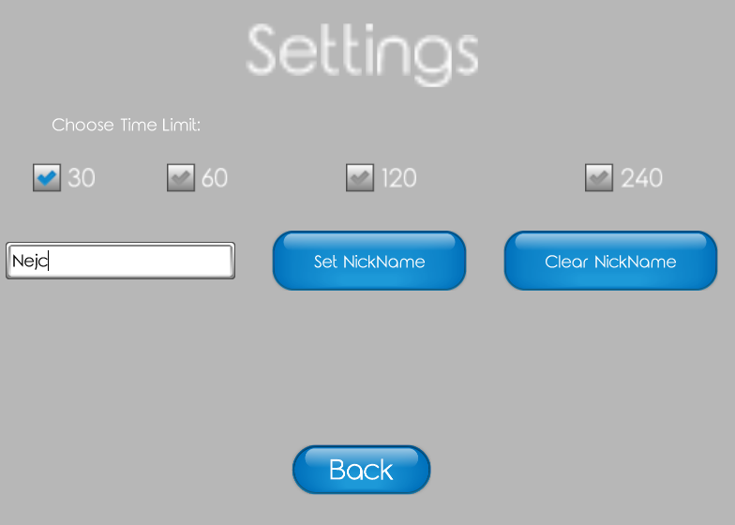
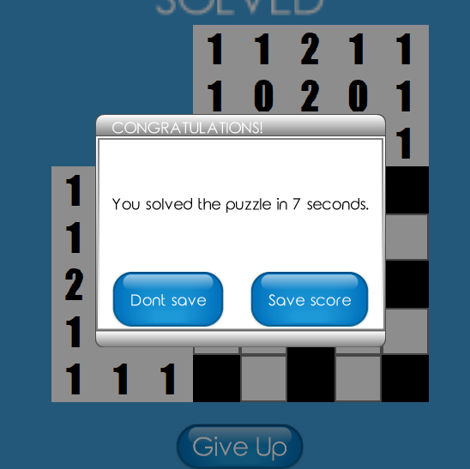
Nastavitve
Možnost spreminjanja časa za reševanje
Nastavitev vzdevka

Slide 13
KONEC

